Slide 1
2- AĞ KATMANLARI OSI, TCP MODELLERİ
Ağ Programlama

Slide 2
OSI Modeli
Bilgisayar ağlarının kullanılmaya başlandığı ilk yıllarda bilgisayar üretici firmalar kendi ürünlerine özel ağ sistemleri geliştirdiler(ör; IBM)
Her firmanın kullandığı teknoloji farklı olduğundan diğer ağlarla iletişim kurulamadı
Tüm ağ sistemlerinin iletişimi için ortak standart bir model oluşturulması gerekirdi
ISO (International Organization for Standardization-Uluslar arası Standartlar Kuruluşu) 1978 yılında ortaya çıkarılıp 1984 yılında düzenlenerek yayınlanmıştır.
Donanım ve yazılım üreticileri bu modeli referans alarak ürünler ortaya çıkarmaktadır.

Slide 3
OSI Modeli
Open Systems Interconnection
(Açık Sistem Arabağlantısı Modeli)
OSI bir ağ mimarisinin tasarlanması ve anlaşılmasında kullanılan kavramsal (gerçeklenmemiş) bir model, bir standarttır.
İki sistemin altyapılarına bağlı kalmaksızın iletişimini sağlayan protokoller kümesidir.
OSI modeli 7 katmandan oluşur.
Her katman iletişim için kendisine atanmış bazı işlemleri yapar.

Slide 4
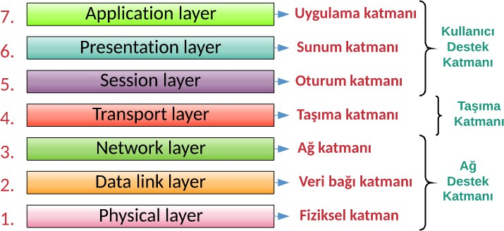
OSI Modeli

Slide 5
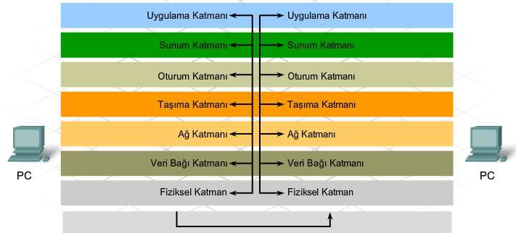
OSI Modeli
Gönderici ve alıcıdaki eş katmanlar aynı protokolü kullanır

Slide 6
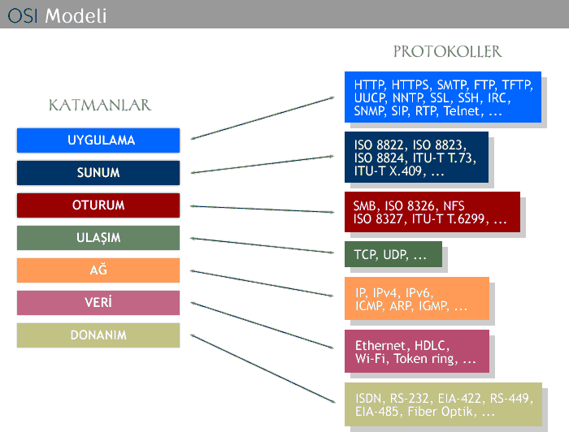

Slide 7
Uygulama Katmanı
Uygulamaların ağa erişimini sağlayan protokollerdir.
Uygulamanın kendisi değildir.
Örneğin; bir web tarayıcısının kullandığı http gibi.
HTTP, FTP, SMTP, Telnet, DHCP, SIP vs. protokoller uygulama katmanında çalışır.

Slide 8
Sunum Katmanı
Uygulama katmanı için standart bir arayüz sağlamak için veri formatlarını dönüştürür.
Format/kod dönüşümleri
Şifreleme/şifre çözme
Sıkıştırma/Açma

Slide 9
Oturum Katmanı
Yerel ve uzak uygulamalar arası bağlantıları oluşturur, oturumları yönetir
İki sistemin dialog kurmasına imkan verir (dialog control).

Slide 10
Taşıma Katmanı
Uygulamaların adreslenmesi sağlanır. Port adresi burada belirlenir.
Ağ katmanı paketler arasında ilişki oluşturmaz. Bu katmanda oluşturulur; sıralama, akış denetimi, hata denetimi. Mesajlar segmentlere bölünerek sıra numarası eklenir. Sıralama işlemi yapılır.
Uçtan uca akış denetimi ve hata denetimi yapılır. Veri Bağlantı katmanı iki komşu düğüm arasında yapar.
TCP ve UDP burada çalışır.

Slide 11
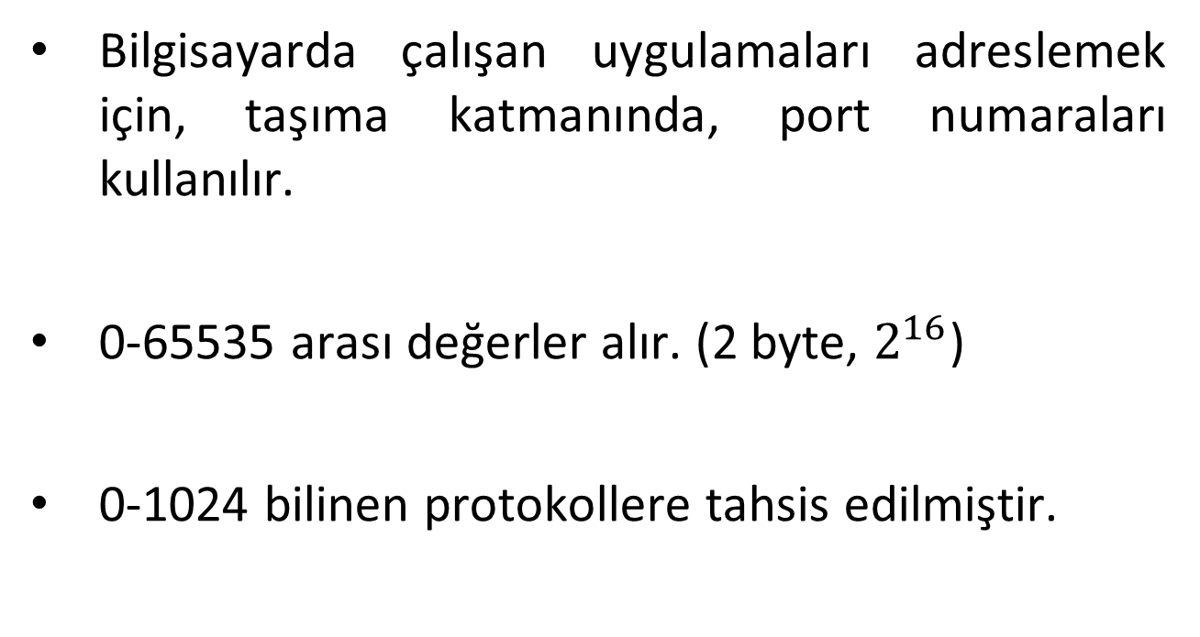
Taşıma Katmanı – Port Adresi

Slide 12
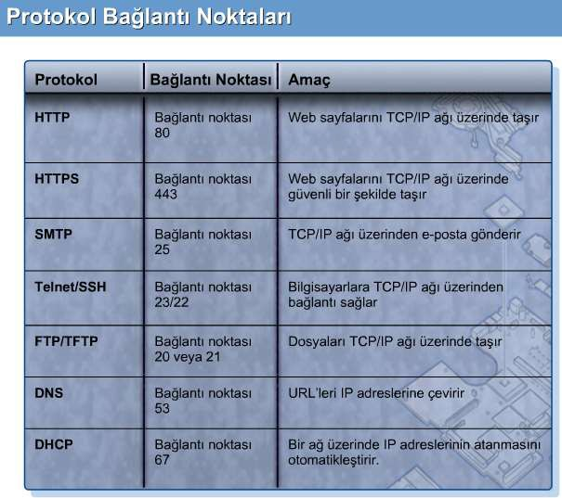

Slide 13
Ağ Katmanı
Mantıksal adresleme yapılır. Alıcı ve göndericinin mantıksal adresleri pakete eklenir.
Yönlendirme işlemi bu katmanın görevidir. Paketlerin nereye yönlendirileceğine karar verilir.

Slide 14
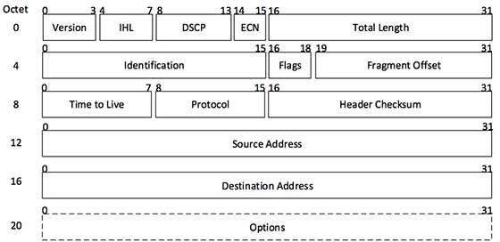
Ağ Katmanı – IP Adresleme

Slide 15
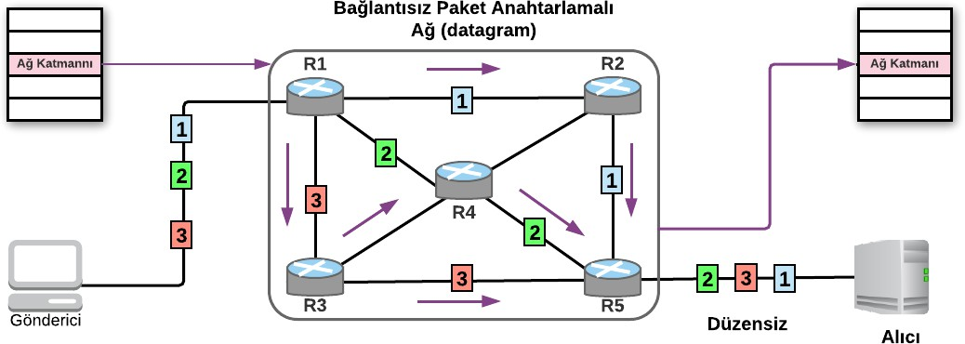
Ağ Katmanı – Yönlendirme

Slide 16
Veri Bağlantı Katmanı
Fiziksel katmandaki basit veri iletimini güvenilir bağlantıya çevirir.
Ağ katmanından gelen verileri çerçeve(frame)’lere böler.
Fiziksel adresleme yapılır. Çerçevevelere header (alıcı ve verici adresleri) ve trailer (hata denetim bilgisi) ekler.
Hata denetimi yapar. Kaybolan ve bozulan çerçeveler yeniden gönderilir (retransmit).
Erişim denetimi yapar. İletim ortamının cihazlar arasında nasıl paylaşılacağı belirlenir.

Slide 17
Fiziksel Katman
Fiziksel ortamda bitlerin taşıması için gerekli işlemler gerçekleştirilir. Bitlerin gösterimi tanımlanır (modülasyon, kanal kodlama v.s.)
Veri iletim hızı belirlenir. (bps)
Alıcı ve gönderici arasında bit seviyesinde senkronizasyon yapılır. Ağ topoloji tanımlanır.(mesh, star, bus, ring)
İletim modu tanımlanır. (simplex, half-dublex, full-dublex)

Slide 18
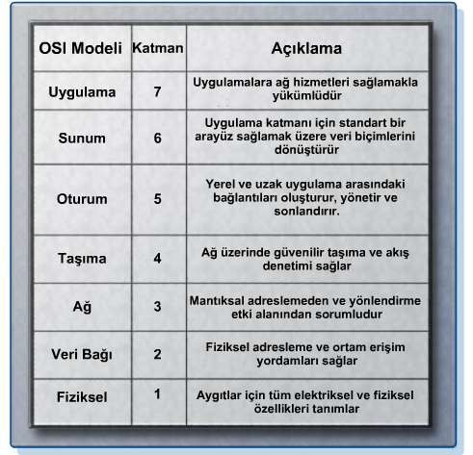

Slide 19
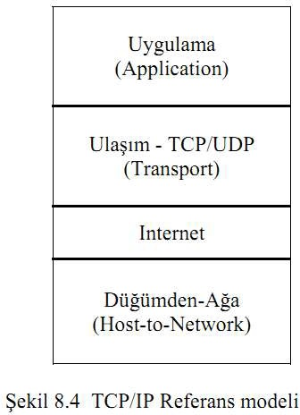
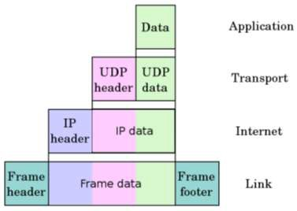
TCP/IP Model
TCP/IP Modeli Amerikan Savunma Bakanlığı
tarafından heterojen ağlarda kesintisiz bağlantılı iletişim için geliştirilmiştir.
4 katmandan oluşur.

Slide 20
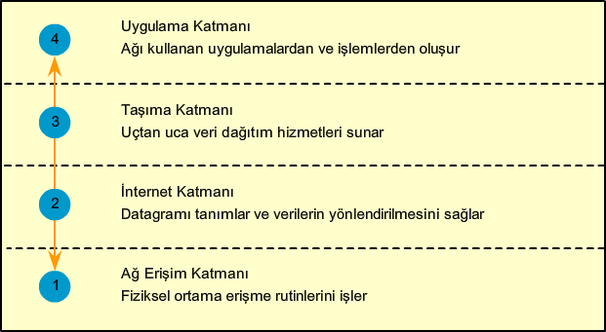

Slide 21
TCP/IP
Katman | Açıklama | Protokoller
Uygulama | TCP/IP uygulama protokollerini ve ana bilgisayar programlarının ağı kullanmak için taşıma katmanı hizmetleriyle nasıl bir arabirim oluşturacağını tanımlar. | HTTP, Telnet, FTP, TFTP, SNMP, DNS, SMTP, X Windows, diğer uygulama protokolleri
Taşıma | Ana bilgisayarlar arasında iletişim oturumu yönetimi sağlar. Veri taşınırken kullanılan bağlantının hizmet düzeyini ve durumunu tanımlar. | TCP, UDP, RTP
Internet | Verileri IP veri birimleri olarak paketler. Bu paketler, veri birimlerini ana bilgisayarlar ve ağlar arasında iletmek için kullanılan kaynak ve hedef bilgilerini içerir. IP veri birimlerinin yönlendirilmesini gerçekleştirir. | IP, ICMP, ARP, RARP
Ağ arabirimi | Koaksiyel kablo, optik fiber veya çift bükümlü bakır kablo gibi bir ağ ortamıyla doğrudan arabirim oluşturan donanım aygıtları tarafından bitlerin elektriksel olarak nasıl işaret haline getirileceği de dahil olmak üzere verilerin fiziksel olarak ağ içinden nasıl gönderileceğini belirtir. | Ethernet, Token Ring, FDDI, X.25, Frame Relay, RS-232, v.35

Slide 22
PROTOKOLLER

Slide 23
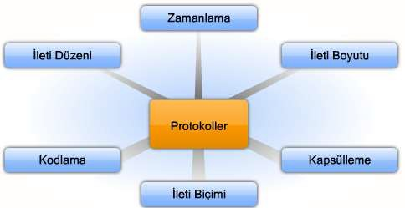
Protokol
Protokoller, bilgisayarlar arası iletişimde kullanılan ağ dilleridir. (kurallarıdır.)
Ağ protokolleri verinin cihazlar arasında nasıl taşınacağını ve ekstra olarak veri ile hangi
bilgilerin gönderileceğini belirler.
En sık kullanılan ve bilinen protokol TCP/IP protokol grubudur.
– Internet erişimi tamamen TCP/IP’ye dayanır.

Slide 24
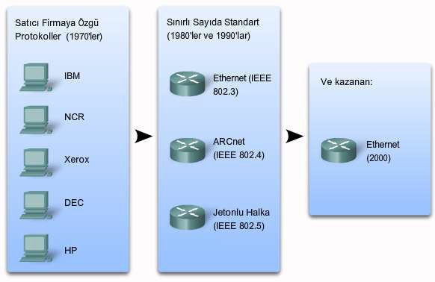
Protokollerin Standartlaştırılması

Slide 25
Protokol Kümeleri(Yığınları)
IBM System Network Architecture (SNA)
Digital DECnet
Novell Netware
Apple AppleTalk
NetBEUI
IPX/SPX
TCP/IP
TCP (Transmission Control Protocol)
UDP (User Datagram Protocol)
IP (Internet Protocol)
ICMP (Internet Control Message Protocol)
IGMP (Internet Group Management Protocol)
ARP (Address Resolution Protocol)

Slide 26
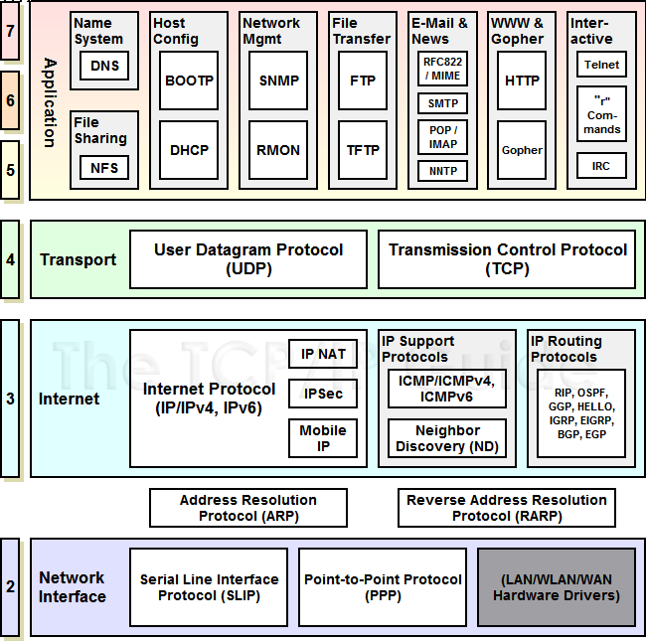

Slide 27
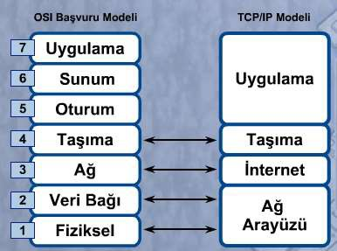

Slide 28
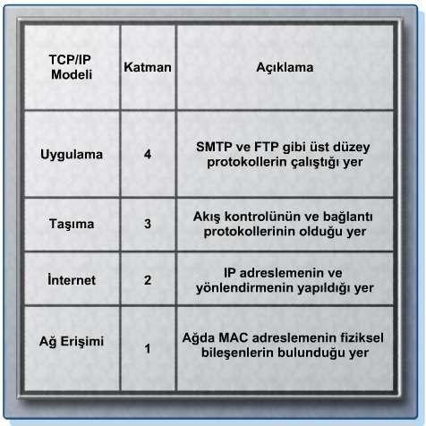

Slide 29
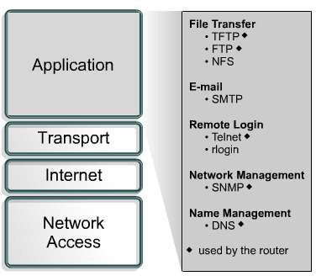

Slide 30
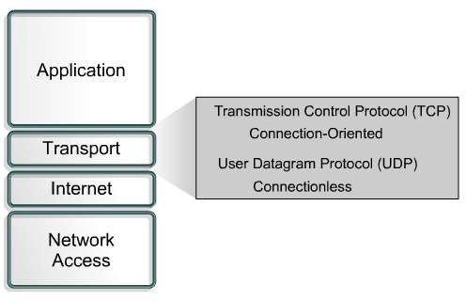

Slide 31
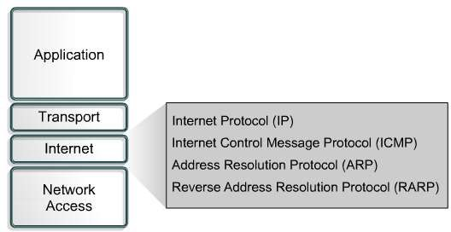

Slide 32
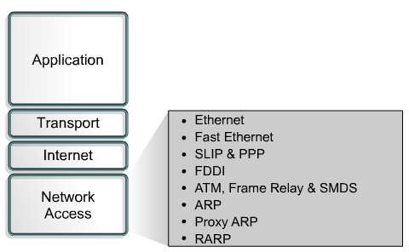

Slide 33
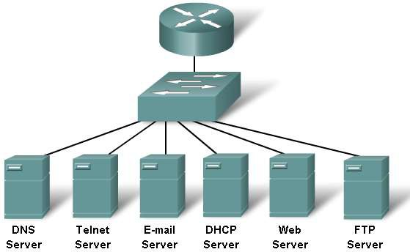
İnternet İletişimi
TCP / IP
IP Adresi
DHCP
HTTP
DNS
E-mail
FTP
SNMP

Slide 34
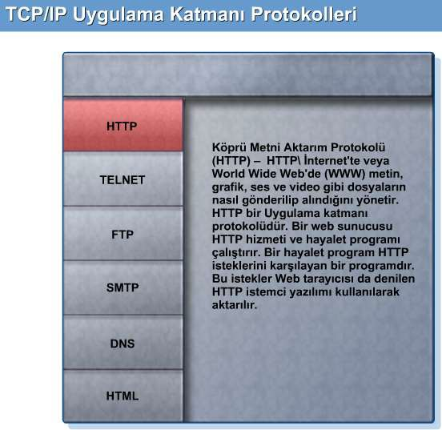

Slide 35
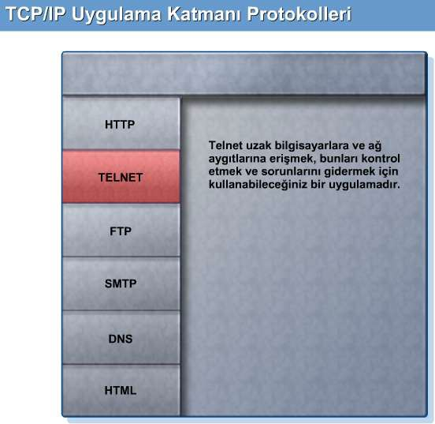

Slide 36
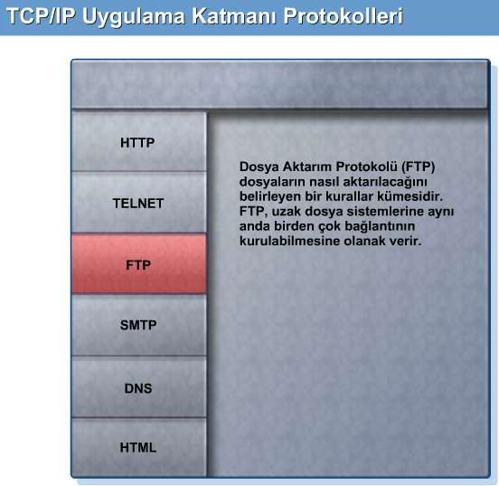

Slide 37
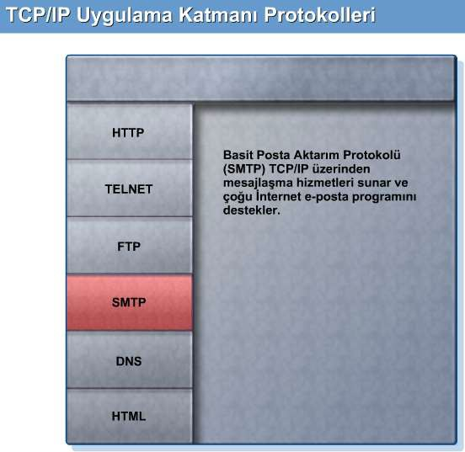

Slide 38
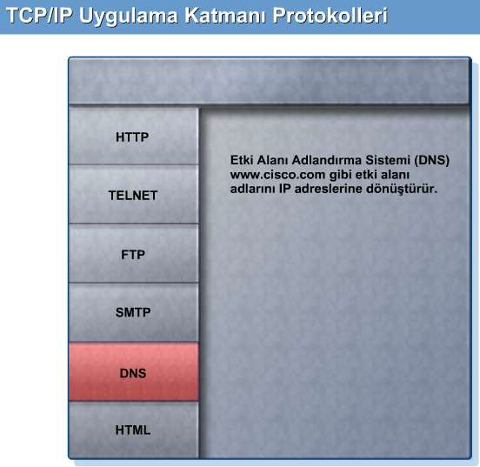

Slide 39
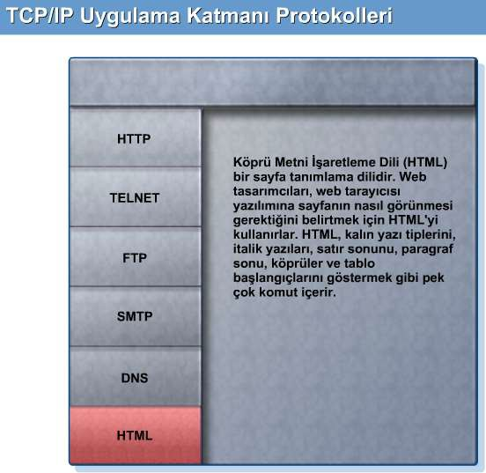

Slide 40
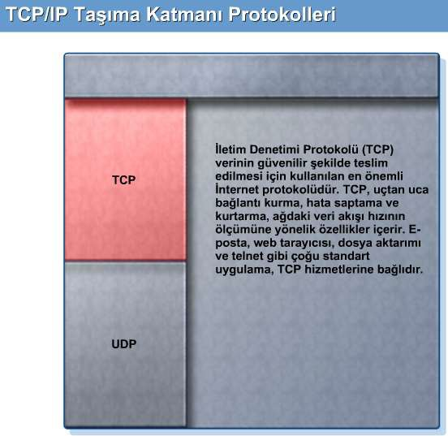

Slide 41
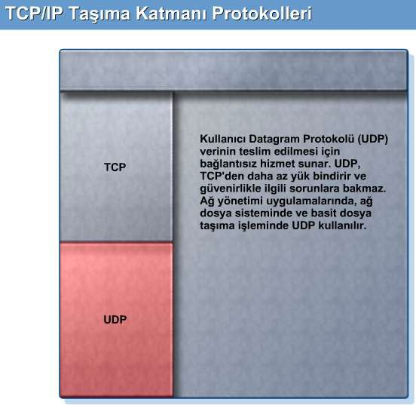

Slide 42
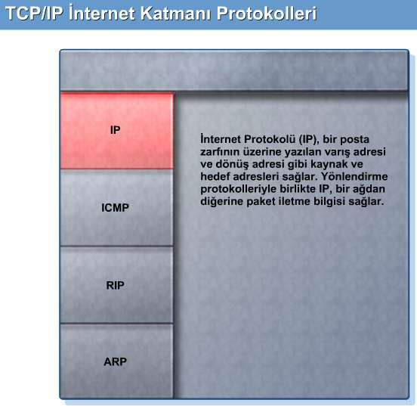

Slide 43
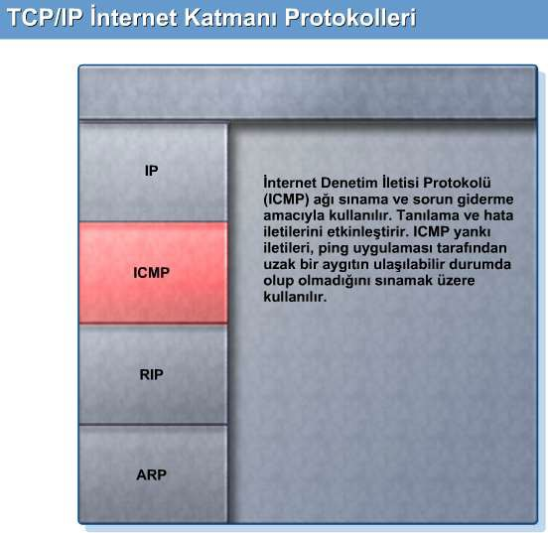

Slide 44
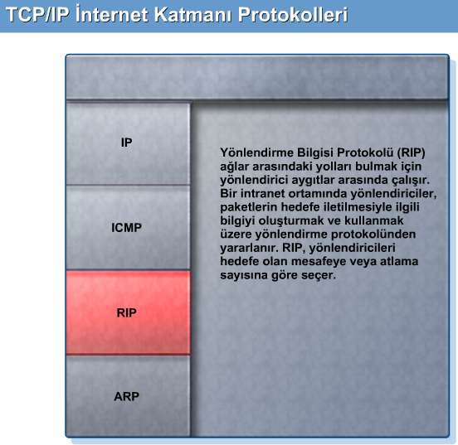

Slide 45
